Slide 1
Конкурсная работа «Веселая история , о том что вкусно и полезно. Каша – радость наша!»
МУНИЦИПАЛЬНОЕ АВТОНОМНОЕ ДОШКОЛЬНОЕ ОБРАЗОВАТЕЛЬНОЕ УЧРЕЖДЕНИЕ ДЕТСКИЙ САД КОМБИНИРОВАННОГО ВИДА «СКАЗКА»
г. Покачи
Автор работы: Галимова Алина, 5 лет, воспитанница гр.детей 4-5 лет «Золушка»
Куратор работы: Брицкая Оксана Вячеславовна, воспитатель

Slide 2
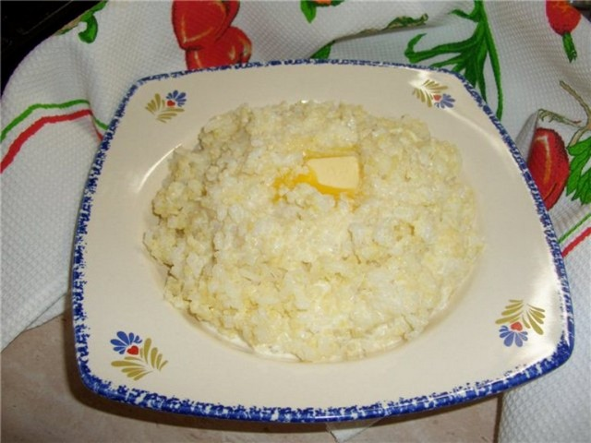
ЧТО ТАКОЕ КАША?
КАША это густоватая пища, крупа приготовленная на воде или на молоке.
А еще в кашу можно добавить фрукты, ягоды, изюм, варенье, орешки!!!

Slide 4
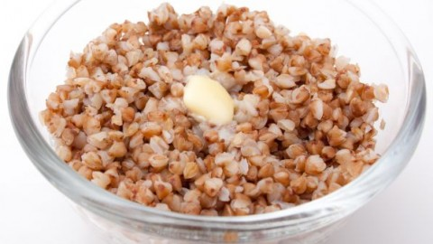
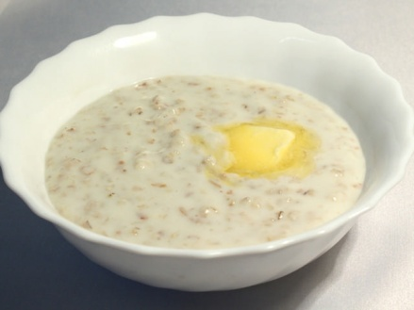
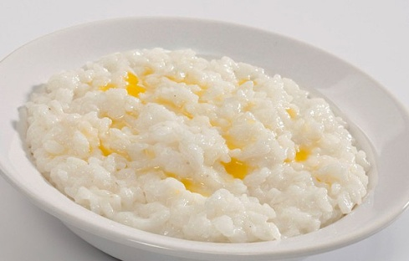
Рейтинг «Полезности»
овсяная каша
гречневая каша
рисовая каша

Slide 5
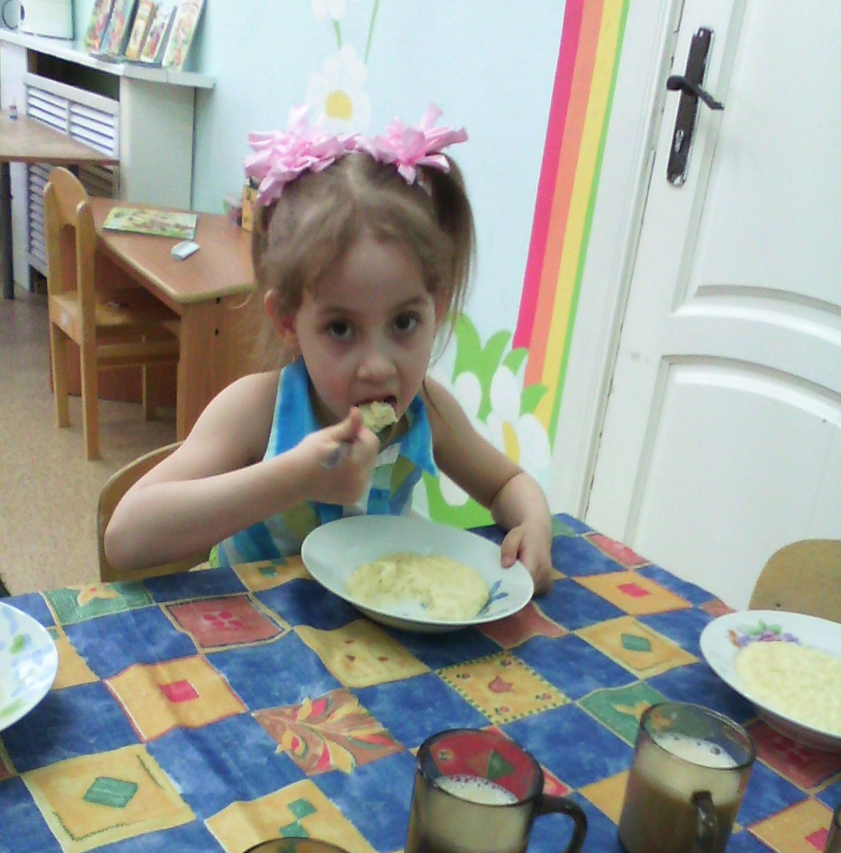
ЦЕЛЕБНЫЕ СВОЙСТВА
Каша это полезный, питательный, вкусный и не дорогой продукт, обладает многими ценными свойствами. Идеальный завтрак для всей семьи.

Slide 6
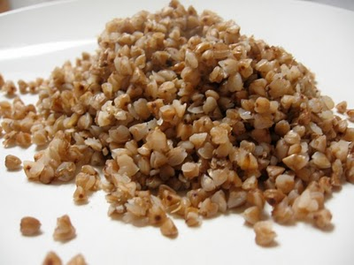
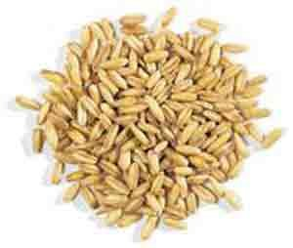
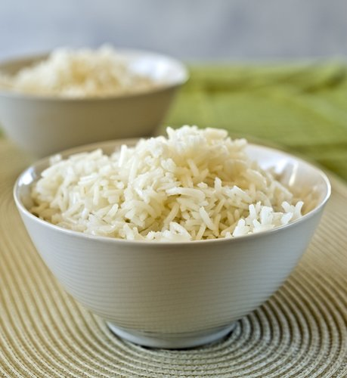
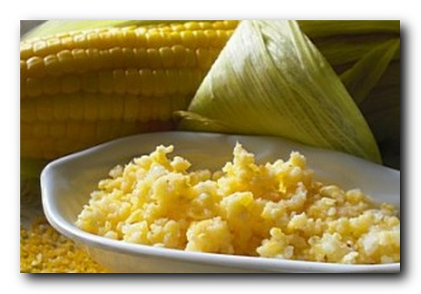
1. Гречневая каша- царица каш. Первое место среди зерновых по содержанию полезных веществ, таких как белок, крахмал, жиры, витамины В1, В2, В6, РР, фосфор, калий, марганец, кальций, железо, магний. Способствует снижению холестерина.
2. Овсяная каша - каша красоты. Овсянка улучшает не только самочувствие, но и состояние кожи. Самая питательная из каш. Улучшает пищеварение, повышает иммунитет, очищает организм от соли и шлаков.
3. Рисовая каша - каша для ума. В рисе много углеводов. Отлично выводит вредные вещества из организма. Помогает при болезнях желудка. Благотворное влияние рис оказывает и на нервную систему.
4. Кукурузная каша – является низкокалорийной. Богата кремнием, железо. Улучшает работу кишечника. Способствует выведению жира из организма.

Slide 7
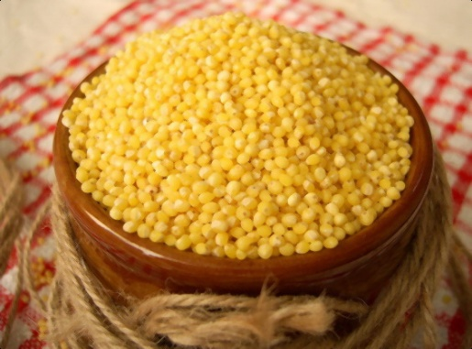
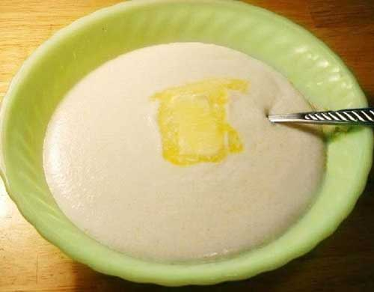
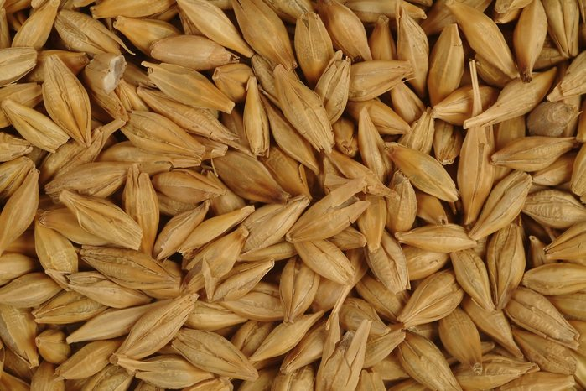
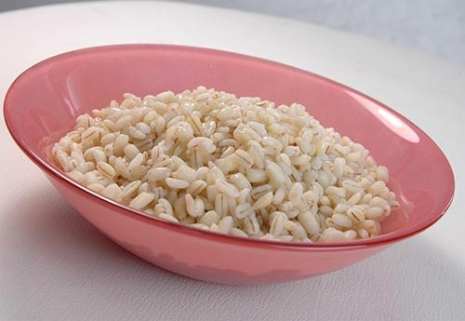
5. Пшенная каша - для сердца. Пшено хорошо усваивается организмом, его рекомендуют употреблять при болезнях печени и пищеварительной системы. Содержит полезные микроэлементы : цинк, медь, марганец.
6. Манная каша – обладает высокой калорийностью, питательной ценностью и высокой усвояемостью. Практически не содержит клетчатки, много крахмала, белков, калия и витаминов Е и В1.
7. Ячневая каша - помощник иммунитета. Имеет громадное количество витаминов А, В, D, PP. Невысокая калорийность относит этот продукт к ряду диетических.
8. Перловая каша – богата аминокислотой, которая помогает нам бороться с вирусами и микробами. Много витаминов группы В, белков и минералов.

Slide 8
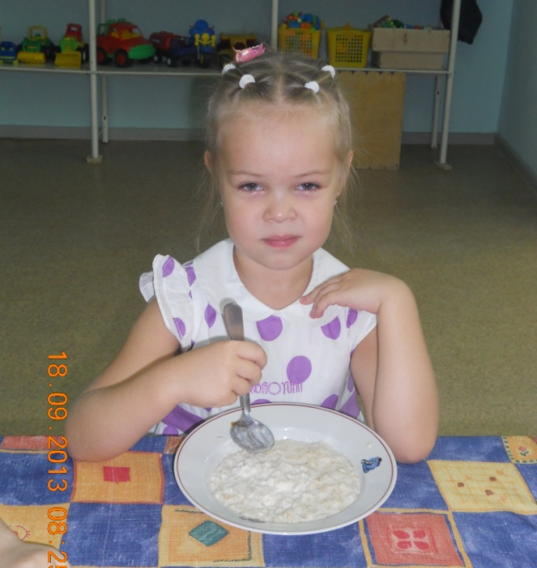
Почему дети не любят кашу?
(мнение детей)
Не вкусно пахнет
Заставляют родители (воспитатели)
Все не едят и я не буду
Не красивая (не аппетитная)
С крупинками (комочками)

Slide 9
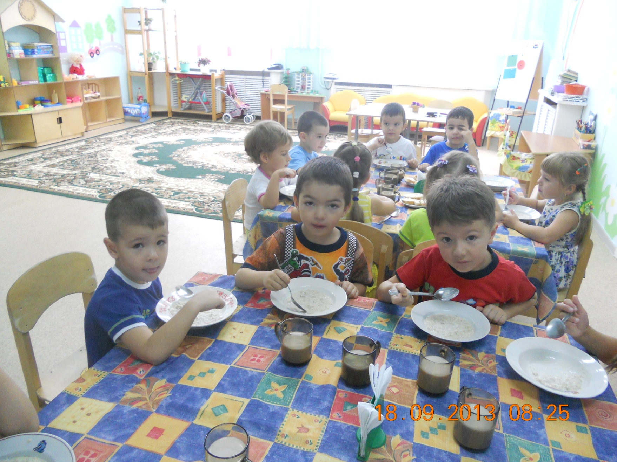
А мы любим!!!!!

Slide 10
